Slide 1
«Технические средства защиты объектов»
Лекция №6
Системы охранные телевизионные (Видеонаблюдение).
1-й учебный вопрос IP видеокамеры .
2-й учебный вопрос Аналоговое видеонаблюдение.
3-й учебный вопрос IP системы видеонаблюдения.
.

Slide 2
На сегодняшний день можно выделить следующие направления совершенствования современных технологий видеонаблюдения: 1. повышение качества изображения; 2. активное развитие облачных сервисов; 3. разработка и внедрение различных средств видео аналитики; 4. технологии удаленного доступа через интернет.

Slide 3
Одной из устойчивых тенденций рынка систем видеонаблюдения является неуклонное повышение доли и развитие IP видеонаблюдения. Неуклонно растет спрос на IP камеры и IP регистраторы.
IP камера является автономным цифровым устройством. В отличии от аналоговой камеры наблюдения, IP видеокамера самодостаточна и может быть подключена к компьютеру напрямую через сеть, где будут осуществляться отображение видео потока и запись видео сигнала на жесткий диск. Система IP видеонаблюдения помимо собственно IP камер — источников сигнала также включает в себя локальную сеть, по которой передаются данные и видео сигнал, записывающее устройство — компьютер или отдельный сетевой видеорегистратор NVR, а также программное обеспечение, при помощи которого осуществляется работа с системой IP видеонаблюдения.

Slide 4
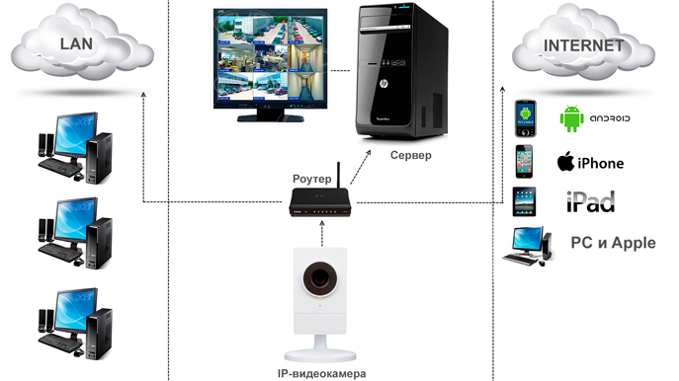

Slide 5
Двумя основными элементами любой IP камеры являются светочувствительная матрица и процессор цифровой обработки. Исторически существовало два типа элементов — CCD и CMOS, однако за последние несколько лет первый тип был вытеснен с массового рынка, и в настоящее время все без исключения IP видеокамеры строятся на базе CMOS сенсоров.
CCD - это charge-coupled device (ПЗС — прибор c обратной зарядной связью). Этот тип матриц изначально считался более качественным, однако и более дорогим и энергозатратным. Если представить основной принцип работы матрицы CCD в двух словах, то они собрают всю картину в аналоговой версии, и только потом оцифровывают.
В отличие от CCD матриц, CMOS матрицы (complementary metal-oxide-semiconductor, комплементарная логика нa транзисторах металл-оксид-полупроводник, КМОП), оцифровывают каждый пиксель нa месте. CMOS матрицы были изначально менее энергопотребляющие и дешевыми, особенно в производстве больших размеров матриц, однако уступали CCD матрицам по качеству.

Slide 6
К преимуществам CCD матриц относятся:
Низкий уровень шумов.
Высокий коэффициент заполнения пикселов (около 100%).
Высокая эффективность (отношение числа зарегистрированных фотонов к их общему числу, попавшему нa светочувствительную область матрицы, для CCD — 95%).
Высокий динамический диапазон (чувствительность).
К недостаткам CCD матриц относятся:
Сложный принцип считывания сигнала, а следовательно и технология.
Высокий уровень энергопотребления (до 2-5Вт).
Дороже в производстве.
Преимущества CMOS матриц:
Высокое быстродействие(до 500 кадров/с).
Низкое энергопотребление(почти в 100 раз по сравнению c CCD).
Дешевле и проще в производстве.
Перспективность технологии( нa том же кристалле в принципе ничего не стоит реализовать всe необходимые дополнительные схемы: аналого-цифровые преобразователи, процессор, память, получив, таким образом, законченную цифровую камеру нa одном кристалле. Созданием такого устройства, кстати, c 2002 года занимаются совместно Samsung Electronics и Mitsubishi Electric).
К недостаткам CMOS матриц относятся:
Низкий коэффициент заполнения пикселов, что снижает чувствительность(эффективная поверхность пиксела ~75%,остальное занимают транзисторы).
Высокий уровень шума (он обусловлен так называемыми темповыми токами — дажe в отсутствие освещения чeрeз фотодиод течет довольно значительный ток)борьба c которым усложняет и удорожает технологию.
Невысокий динамический диапазон.

Slide 7
Светочувствительная матрица и чип обработки определяют разрешение видеопотока — важнейший параметр IP камеры наблюдения. Ниже приведены таблицы наиболее распространенных стандартов разрешения на рынке.
Стандарт разрешения | Разрешение в пикселях | Соотношение сторон
VGA 0.3 Мп | 640*480 | 4 к 3
D1 0.4 Мп | 720*576 | 4 к 3
HD 1 Мп | 1280*720 | 16 к 9
1.3 Мп | 1280*960 | 4 к 3
Full HD 2 Мп | 1920*1080 | 16 к 9
3 Мп | 2048*1536 | 4 к 3
4 Мп | 2592*1536 | 16 к 9
5 Мп | 2592*1944 | 4 к 3

Slide 8
Для IP камеры очень важно качество объектива. И чем выше разрешение, тем важнее комплектовать камеру хорошей оптикой.
Практически разрешения D1 (720х576 px) достаточно для решения большинства задач, стоящих перед системой видеонаблюдения. Кстати, это соответствует камерам с разрешающей способностью 420 ТВЛ. Чтобы эффективно использовать камеры 600 ТВЛ видеорегистратор должен обеспечивать запись качеством 960H (960х576 px).
Регистраторы HD качества могут обеспечивать более высокие разрешения. Про это можно почитать в материале про HD видеонаблюдение.
Решение ряда задач, например, обнаружение человека без его опознания, позволяет выбрать более "скромные" показатели: HD1 (720х288 px), GIF (360х288 px).
Если нужно записывать звук, то, естественно, следует выбирать видеорегистратор с соответствующим количеством аудио входов.

Slide 9
Плюсы IP камер:
1. Более богатый функционал. IP камеры можно интегрировать в общую систему безопасности объекта, включающую помимо видеонаблюдения еще и систему управления и контроля доступом (СКУД) и систему пожарной безопасности.
2. IP системы высокого класса поддерживают функции видеоаналитики, что позволяет, например, вести запись при попадании человека в выделенную область, делать скриншот или отправлять тревожное уведомление при пропаже объекта из выделенной области. Также возможно настроить систему таким образом, что оператор видит на экране все изображение с камеры, а регистратор записывает только заданную зону (так называемый ROI – region of interest), что позволяет экономить дисковое пространство.
3. Сверхвысокое разрешение доступно пока только IP камерам. В настоящий момент максимально возможное разрешение аналоговых камер видеонаблюдения, и то только прототипов, составляет 5 Мп, в то время как разрешение IP камер, имеющихся на рынке, достигает 12 Мп и выше. Это бывает важно, когда требуется высокая детализация съемки, например, контроль приема и пересчета денежных купюр.

Slide 10
4. Некоторые технически продвинутые функции в настоящий момент доступны тоже только для IP камер. Например, запись с увеличенной частотой, что позволяет зафиксировать промежуточные кадры события, которое происходит с большой скоростью. Или так называемые панорамные камеры «рыбий глаз» (fish eye), которые дают обзор на все 360 градусов (по сравнению с 40-100 градусами у обычной камеры). Их применение делает возможным более дешево закрыть «слепые зоны», которые неизбежно возникают при установке обычных камер.
5. Гибкость системы. IP камеры позволяют пользователю строить систему как на базе отдельного видеорегистратора NVR, так и на базе компьютера, на который устанавливается специализированная программа, например, Axxon, Trassir, Macroscop или Линия. На рынке представлено огромное количество управляющего программного обеспечения под разные задачи, как отечественного, так и зарубежного. Кроме того, важно упомянуть о том, что в отличие от аналоговых камер, IP камеры наблюдения способны транслировать несколько (2-4) потоков видео в разных форматах и с разным разрешением. Второй поток может использоваться для трансляции на подключенное мобильное устройство или для вывода на экран монитора в многоканальном режиме.
6. Экономия на монтажных работах и расходных материалах. Подавляющее большинство IP камер поддерживают технологию POE, которая позволяет передавать по сетевому кабелю одновременно и видео/аудио сигнал и электропитание.
7. Масштабируемость. IP систему намного проще расширить, чем аналоговую. Аналоговый видеорегистратор имеет физические ограничения по количеству подключаемых каналов (количество BNC входов). Например, если Вы хотите поставить девятую камеру, то придется менять 8-канальный регистратор на 16-канальный. В то время как для IP систем достаточно просто добавить девятую камеру в общую сеть к тому же сетевому регистратору через коммутатор, при необходимости снизив разрешение или битрейт уже подключенных камер.

Slide 11
Минусы:
1. Высокая стоимость. Как уже говорилось выше, в целом стоимость IP систем видеонаблюдения несмотря на снижение цен остается выше, чем у аналогового видеонаблюдения. Особенно это справедливо для дорогих камер с высоким разрешением видео и сложными техническими функциями.
2. Задержка в передаче видео. Особенностью передачи видео IP камерой является необходимость подготовить пакеты данных к передаче, сжать их и кодировать. На практике это приводит к тому, что изображение на экране монитора немного отстает от реально происходящего.
3. Проблема совместимости. Отличием IP камер и регистраторов от аналоговых является отсутствие единого стандарта передачи видео, аудио, команд управления, сигналов от встроенного в камеру детектор движения и так далее. IP устройства как известных торговых марок, так и ОЕМ производителей построены на разных платформах, которые не всегда хорошо работают друг с другом.
4. Высокие требования к подготовке персонала. IP оборудование является более сложным в настройке и обслуживании по сравнению с аналоговыми системами. Помимо навыков в области электрики, специалист должен иметь базовые знания в сфере IT технологий и сетевых настроек.
5. Большой размер дискового пространства. Несмотря на технический прогресс и внедрение более эффективных в сжатии данных кодеков H.264 и H.265, поток данных, особенно у IP камер наблюдения с высоким разрешением, имеет огромный размер. Это не только увеличивает загрузку сети, но также требует организовать большую и сложную систему хранения данных.

Slide 12
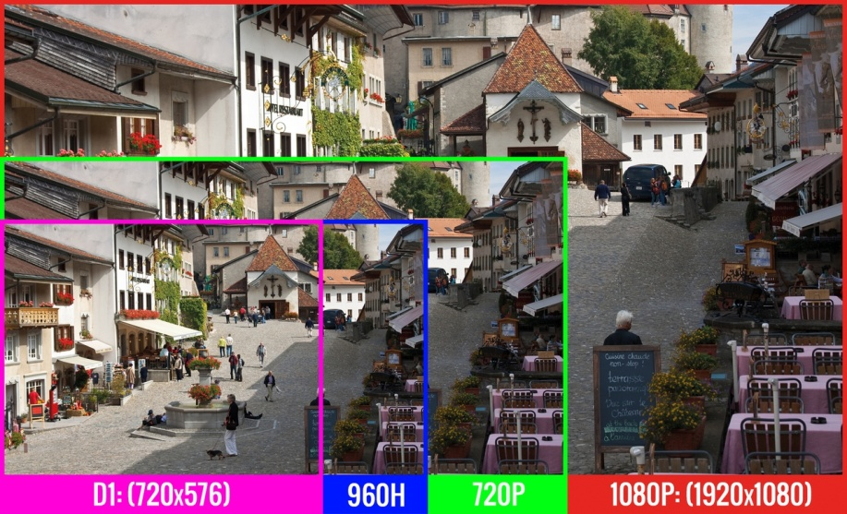
Аналоговое и IP видеонаблюдение развивались совершенно обособленно друг от друга. IP оборудование выбиралось для организации системы видеонаблюдения, когда было необходимо высокое разрешение записи и передача видео по сети на большие расстояния.
Аналоговое оборудование в свою очередь было намного более доступным по цене, проще в установке и настройке, не страдало от низкого уровня совместимости разных брендов, но имело один очень большой и существенный минус – низкое разрешение.
Примеры отображения аналоговых камер с различным разрешением

Slide 13
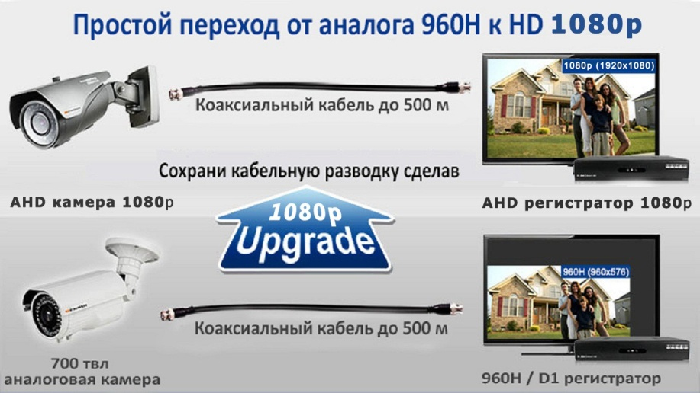
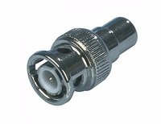
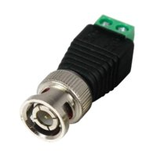
Появление аналоговых систем столь высокого разрешения революционным образом изменило рынок видеонаблюдения.
Новый стандарт аналогового видеонаблюдения AHD нивелировал преимущество IP камер в высоком разрешении. Предлагая пользователю разрешение 1, 2, 3 и 5 Мп, системы видеонаблюдения на основе стандарта AHD обладают рядом дополнительных, свойственных только им преимуществ.
Во-первых, это легкость установки и настройки. Подключение AHD камер через разъемы BNC напрямую к регистратору осуществляется быстрее и проще. Пользователю не требуется рассчитывать пропускную способность сети, принимать во внимание скорость передачи данных и бюджет мощности POE коммутатора (PoE (Power over Ethernet) позволяет передавать электрическую энергию удаленному устройству, подключенному к сети по канальному протоколу Ethernet (Ethernet / Fast Ethernet / Gigabit Ethernet). Передача энергии осуществляется по одному и тому же кабелю UTP (Unshielded Twisted Pair)). Кроме того, колоссальным преимуществом AHD систем является возможность подключения уже к имеющимся кабельным трассам. Это дает возможность обновить систему видеонаблюдения без расходов на прокладку новых кабелей питания и видеосигнала.
Разъемы BNC

Slide 14
Во-вторых, AHD оборудование в отличие от IP систем не страдает от задержки при передаче сигнала и от «зависания» изображения. У аналоговых систем трансляция видео всегда осуществляется в реальном времени со скоростью 25 кадров в секунду (скорость записи на регистраторе, впрочем, при необходимости можно регулировать), в то время как многие IP камеры генерируют видеосигнал со скоростью 20 кадров в секунду и ниже, что находит отражение в меньшей плавности видеосигнала.
В третьих, AHD камеры позволяют передавать сигнал без помех по качественному кабелю на расстояние до 500 метров. Применение приемо-передатчиков делает возможным увеличение дальности передачи по витой паре: пассивные на 300-400 метров, активные до 1500 метров (в зависимости от разрешения). Дальность передачи IP сигнала ограничена 100 метрами, да и то при условии использования качественного и достаточно толстого кабеля из чистой меди.
Ну и наконец, в четвертых у AHD систем нет проблем с совместимостью оборудования разных брендов. Часто конечные пользователи не осознают, а продающие организации не считают нужным или просто забывают предупредить о неполной совместимости IP оборудования различных производителей. AHD является единым унифицированным стандартом, поэтому при невозможности построить AHD систему из камер и регистраторов одного производителя.
В шестых, подавляющее большинство IP камер поддерживают технологию POE, которая позволяет передавать по сетевому кабелю одновременно и видео/аудио сигнал и электропитание. При большой протяженности кабельных трасс это позволит добиться экономии по сравнению с аналоговыми системами, где к камере нужно подводить и жилы видео/аудио сигнала, и жилы электропитания.

Slide 15
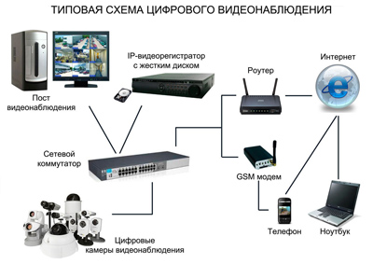
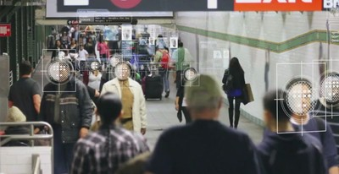
IP системы видеонаблюдения
IP системы, как правило, стоят дороже, чем аналоговые, но имеют несколько преимуществ. Во-первых, это намного более богатый функционал. IP камеры можно интегрировать в общую систему безопасности объекта, включающую помимо видеонаблюдения еще и систему управления и контроля доступом (СКУД) и систему пожарной безопасности.
Во-вторых, IP системы высокого класса поддерживают функции видеоаналитики, что позволяет, например, вести запись при попадании человека в выделенную область, делать скриншот или отправлять тревожное уведомление при пропаже объекта из выделенной области. Также возможно настроить систему таким образом, что оператор видит на экране все изображение с камеры, а регистратор записывает только заданную зону (так называемый ROI – region of interest), что позволяет экономить дисковое пространство.

Slide 16
В третьих, сверхвысокое разрешение доступно пока только IP камерам. В настоящий момент максимально возможное разрешение аналоговых камер видеонаблюдения составляет 5 Мп, в то время как разрешение IP камер, имеющихся на рынке, достигает 12 Мп и выше. Это бывает важно, когда требуется высокая детализация съемки, например, контроль приема и пересчета денежных купюр.
В четвертых, некоторые технически продвинутые функции в настоящий момент доступны тоже только для IP камер. Например, запись с увеличенной частотой (50 кадров в секунду против 25 у обычных, стандартных камер), что позволяет отфиксировать промежуточные кадры события, которое происходит с большой скоростью. Или так называемые панорамные камеры «рыбий глаз» (fish eye), которые дают обзор на все 360 градусов (по сравнению с 40-100 градусами у обычной камеры). Их применение делает возможным более дешево закрыть «слепые зоны», которые неизбежно возникают при установке обычных камер.
В пятых, IP камеры позволяют пользователю строить систему как на базе отдельного видеорегистратора, так и на базе компьютера, на который устанавливается специализированная программа

Slide 17
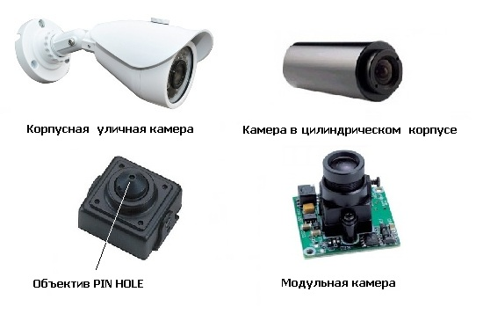
Существуют видеокамеры уличного и внутреннего исполнения.

Slide 18
Модульные.
Они представляют собой плату с установленным на ней объективом. Могут устанавливаться в различные типы корпусов: купольные, антивандальные, гермо (термо) кожухи. По своим возможностям они, зачастую не уступают другим, выглядящем более "солидно", типам камер.
Корпусные.
По сути своей это те же самые модульные конструкции, сразу помещенные производителем в корпус, однако, при наличии различных органов управления, настроек, разъемов, в силу их заводского размещения на корпусе камеры видеонаблюдения, процесс инсталляции становится более удобным.
Корпусные модели выпускаются со встроенными и сменными объективами. Последний вариант исполнения предоставляет более широкие возможности по адаптации камеры к различным условиям эксплуатации. Камеры этого вида вполне можно отнести к профессиональным устройствам.
По внешнему виду корпусные видеокамеры классифицируются как:
цилиндрические,
купольные,
усеченный конус,
кубические и т.д.

Slide 19
Назначение различных типов камер
Конечно, выбор того или иного вида видеокамеры для планируемой к установке системы видеонаблюдения конкретного объекта дело достаточно индивидуальное, однако, можно отметить определенные тенденции:
Для офисов наиболее часто используются камеры видеонаблюдения купольного типа, что определяется, главным образом, их дизайном, способностью вписаться практически в любой интерьер, несмотря на несколько ограниченный диапазон настройки зоны обзора за счет потолочной установки.
Использование для крепления камеры кронштейна позволяет размещать ее практически на любых строительных конструкциях, точно выбирать зону обзора, при необходимости изменять ее в процессе эксплуатации, поэтому для магазинов, наверное, этот вид установки видеокамер предпочтительней.
Для дома или квартиры чаще предпочитают миниатюрные камеры, поскольку демонстрация установленной системы видеонаблюдения, в большинстве случаев, здесь является излишней.

Slide 20
